Slide 1
بسم الله الرحمان الرحيم
( قَالَ رَبِّ اشْرَحْ لِي صَدْرِي (25) وَيَسِّرْ لِي أَمْرِي (26) وَاحْلُلْ عُقْدَةً مِنْ لِسَانِي (27) يَفْقَهُوا قَوْلِي (28) ) صدق الله العظيم
سورة طه

Slide 2


University: Med Kheider- Biskra-
Faculty of Economics and Management
Level: 3rd year Option: Management
Lecture 8- Part II-:
Logistics and Supply Chain Management
Dr: Reguia Abdelhamid Cherroun
Associate professor
Notes:
Notre travail de recherche s’intitule : les différents mécanismes de contrôle et l’ impact du phénomène de l’enracinement des dirigeants sur la performance des firmes : cas Français

Slide 3
Contents:
1- The concept of supply chain management
2- Objectives and advantages of Supply Chain Management
3- Components of Supply Chain Management:
4- Supply Chain Management Activities
Notes:
(En outre, La propriété des investisseurs institutionnels a aussi constitué une caractéristique actionnariale affectant la possibilité d’avoir une stratégie d’enracinement).

Slide 4
Definition of The supply chain management
A set of definitions of SCM can be given as follows:
is defined as a set of activities, processes and practices that the organization performs in cooperation with its suppliers, to ensure that the organization maximizes its internal operations to provide a final product that meets customer satisfaction, and achieves profits for shareholders
- for the service industry is defined as the organization's ability to get closer to the customer by optimizing its supply chain channels. The service supply chain includes: responsiveness, effectiveness, efficiency, and control. One of the main suppliers of inputs to the process are the customers themselves in the service organizations. The concept of customers as suppliers is recognized as “customer resource”.
Notes:
La propriété managériale est utilisée par les dirigeants comme étant un moyen pour diluer l’efficacité des mécanismes de contrôle et réduire la probabilité de leurs remplacements. Ils affirment aussi que le dirigeant devient enraciné une fois qu’il détient 50% du capital de l’entreprise qu’il dirige. Ceci nous emmène à supposer que :

Slide 5
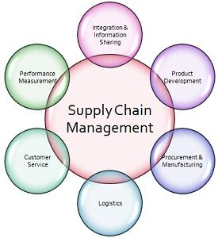
Notes:
La propriété managériale est utilisée par les dirigeants comme étant un moyen pour diluer l’efficacité des mécanismes de contrôle et réduire la probabilité de leurs remplacements. Ils affirment aussi que le dirigeant devient enraciné une fois qu’il détient 50% du capital de l’entreprise qu’il dirige. Ceci nous emmène à supposer que :

Slide 6
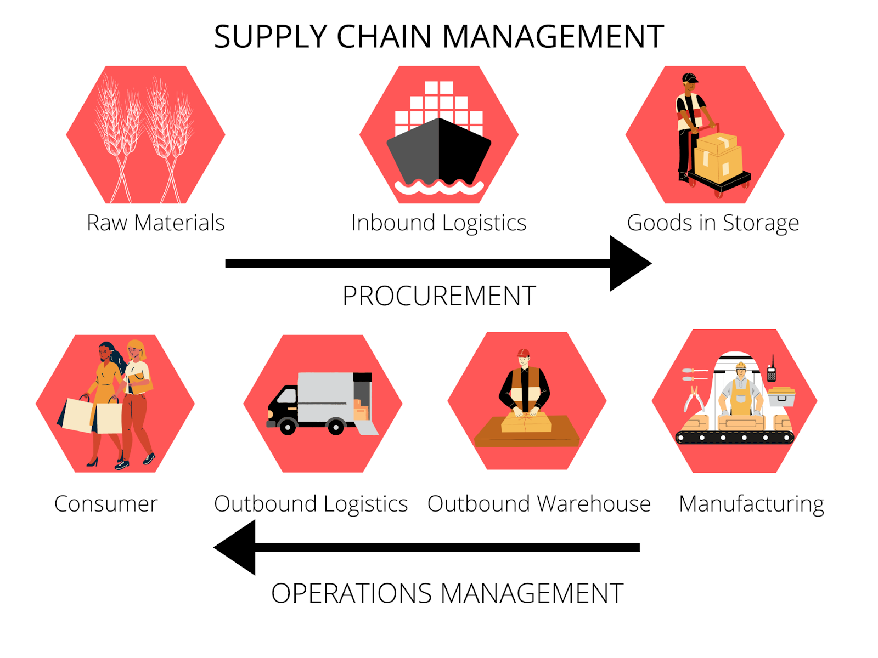
Notes:
La propriété managériale est utilisée par les dirigeants comme étant un moyen pour diluer l’efficacité des mécanismes de contrôle et réduire la probabilité de leurs remplacements. Ils affirment aussi que le dirigeant devient enraciné une fois qu’il détient 50% du capital de l’entreprise qu’il dirige. Ceci nous emmène à supposer que :

Slide 7
Objectives and advantages of Supply Chain Management
We can set the most important objectives of SCM as the following
Develops better customer relationship and service. • Creates better delivery mechanisms for products and services in demand with minimum delay. • Improvises productivity and business functions. • Minimizes warehouse and transportation costs. • Minimizes direct and indirect costs. • Assists in achieving shipping of right products to the right place at the right time. • Enhances inventory management, supporting the successful execution of just-in-time stock models. • Assists companies in adapting to the challenges of globalization, economic upheaval, expanding consumer expectations, and related differences. • Assists companies in minimizing waste, driving out costs, and achieving efficiencies throughout the supply chain process.
Notes:
La propriété managériale est utilisée par les dirigeants comme étant un moyen pour diluer l’efficacité des mécanismes de contrôle et réduire la probabilité de leurs remplacements. Ils affirment aussi que le dirigeant devient enraciné une fois qu’il détient 50% du capital de l’entreprise qu’il dirige. Ceci nous emmène à supposer que :

Slide 8
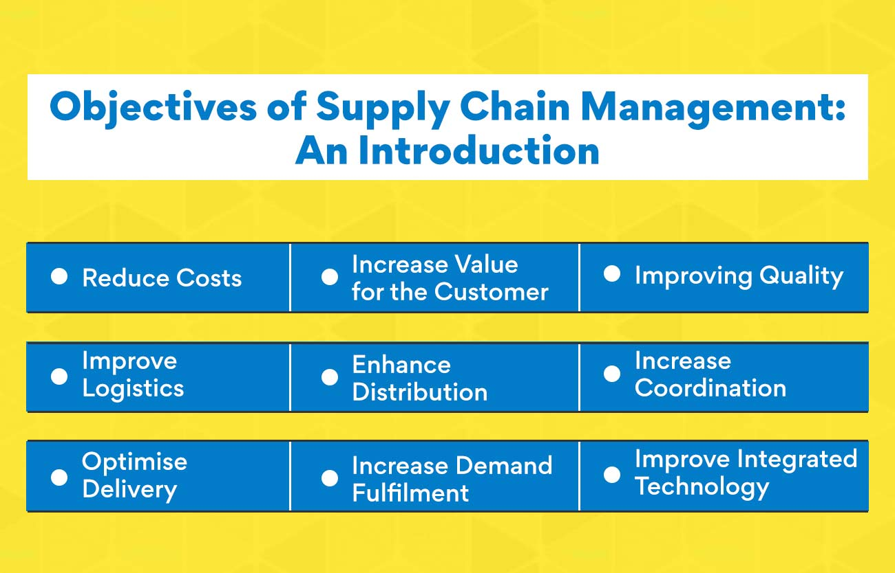
Notes:
La propriété managériale est utilisée par les dirigeants comme étant un moyen pour diluer l’efficacité des mécanismes de contrôle et réduire la probabilité de leurs remplacements. Ils affirment aussi que le dirigeant devient enraciné une fois qu’il détient 50% du capital de l’entreprise qu’il dirige. Ceci nous emmène à supposer que :

Slide 9
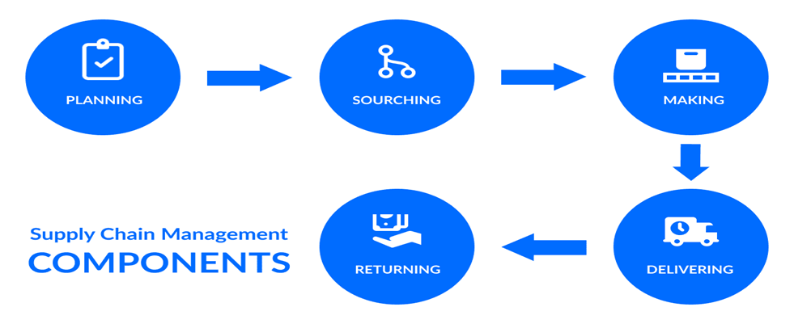
Components of Supply Chain Management
Notes:
La propriété managériale est utilisée par les dirigeants comme étant un moyen pour diluer l’efficacité des mécanismes de contrôle et réduire la probabilité de leurs remplacements. Ils affirment aussi que le dirigeant devient enraciné une fois qu’il détient 50% du capital de l’entreprise qu’il dirige. Ceci nous emmène à supposer que :

Slide 10
Components of Supply Chain Management
Plan: It refers to the processes that balance aggregate supply and demand to develop a course of action that best meets applicable business rules.
Source: Operations that purchase goods and services to meet planned or actual demand. It is the process of selecting the suppliers needed to ship or deliver the goods and services needed to create the product and provide the service,
Manufacturing: It refers to the operations that transform goods into a finished state to meet the planned or actual demand. In this process, it is necessary to take into account all the activities of the conversion process from the raw material to the final product, as well as the material and information flows of the production process.
Delivery: includes operations that provide finished goods and services to meet planned or actual demand, typically including order management, transportation management, and distribution management.
Notes:
La propriété managériale est utilisée par les dirigeants comme étant un moyen pour diluer l’efficacité des mécanismes de contrôle et réduire la probabilité de leurs remplacements. Ils affirment aussi que le dirigeant devient enraciné une fois qu’il détient 50% du capital de l’entreprise qu’il dirige. Ceci nous emmène à supposer que :

Slide 11
Components of Supply Chain Management
Returns: include operations related to returning or receiving returned products for any reason. These processes extend to post-delivery customer support. This also relates to receiving returns from defective products or in excess of customer needs, and receiving complaints from customers regarding products delivered to them and working to resolve them.
Notes:
La propriété managériale est utilisée par les dirigeants comme étant un moyen pour diluer l’efficacité des mécanismes de contrôle et réduire la probabilité de leurs remplacements. Ils affirment aussi que le dirigeant devient enraciné une fois qu’il détient 50% du capital de l’entreprise qu’il dirige. Ceci nous emmène à supposer que :

Slide 12
Supply Chain Management Activities
Customer Relationship Management “CRM”: Customer service is the first main activity that the organization is interested in, and any planning for other activities is based on the requirements of this activity, which in turn needs to study the desires and aspirations of customers in order to be able to work well.
Supplier Relationship Management (SRM): Suppliers must be classified according to the degree and importance of each of them to the organization, then coordinate with them in order to achieve continuity of the supply process, to realize benefits both for the supplier and the organization.
Notes:
La propriété managériale est utilisée par les dirigeants comme étant un moyen pour diluer l’efficacité des mécanismes de contrôle et réduire la probabilité de leurs remplacements. Ils affirment aussi que le dirigeant devient enraciné une fois qu’il détient 50% du capital de l’entreprise qu’il dirige. Ceci nous emmène à supposer que :

Slide 13
Supply Chain Management Activities
Customer service management: The organization must ensure that the requirements and expectations of customers are met in terms of products and services.
Order fulfillment: This activity seeks to achieve a high degree of balance and integration between manufacturing, distribution and transportation plans, so that customer orders are executed in a timely manner without any increase in costs.
Managing the flow of materials and products: (manufacturing flow management): This activity refers to the control of stocks, the balance between customer needs and the capabilities of the organization and its ability to provide those needs.
Notes:
La propriété managériale est utilisée par les dirigeants comme étant un moyen pour diluer l’efficacité des mécanismes de contrôle et réduire la probabilité de leurs remplacements. Ils affirment aussi que le dirigeant devient enraciné une fois qu’il détient 50% du capital de l’entreprise qu’il dirige. Ceci nous emmène à supposer que :

Slide 14
Supply Chain Management Activities
Demand management: This activity requires balancing the capabilities of the supply network with the requirements of customers, and forecasting is the key to manage the demand for the organization’s products, where the types of products that are expected to be sold , and the quantities required and the dates of demand are determined....
Development and marketing of new products: (product development and commercialization) The organization must seek the help of suppliers and customers in the process of developing its products, as well as marketing new products, especially in the case of products that are characterized by a short life cycle.
Notes:
La propriété managériale est utilisée par les dirigeants comme étant un moyen pour diluer l’efficacité des mécanismes de contrôle et réduire la probabilité de leurs remplacements. Ils affirment aussi que le dirigeant devient enraciné une fois qu’il détient 50% du capital de l’entreprise qu’il dirige. Ceci nous emmène à supposer que :

Slide 15
Supply Chain Management Activities
Returns management: Returns must be managed in the opposite direction across the supply network with the same efficiency as sales management, and this is in order to identify opportunities to reduce returned products and strengthen the competitive position of the organization.
Notes:
La propriété managériale est utilisée par les dirigeants comme étant un moyen pour diluer l’efficacité des mécanismes de contrôle et réduire la probabilité de leurs remplacements. Ils affirment aussi que le dirigeant devient enraciné une fois qu’il détient 50% du capital de l’entreprise qu’il dirige. Ceci nous emmène à supposer que :

Slide 16
شكرا
Thank you

